Slide 1
Python 확률과 통계 기초 이해
Moon Yong Joon

Slide 2
집합 기초

Slide 3
집합 정의
집합(集合, set)은 어떤 조건이 주어졌을 때, 그 조건이 가리키는 대상이 분명한 것들의 모임
집합은 서로 구별되는 대상들을 순서와 무관하게 모은 것이다. 이때 집합에 속하는 각각의 대상들은 집합의 원소라고 한다.

Slide 4
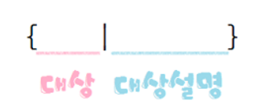
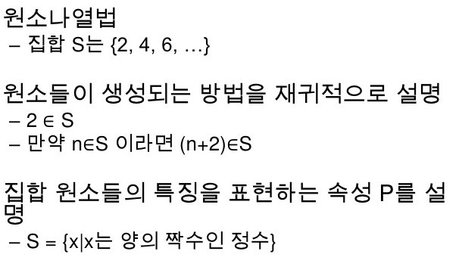
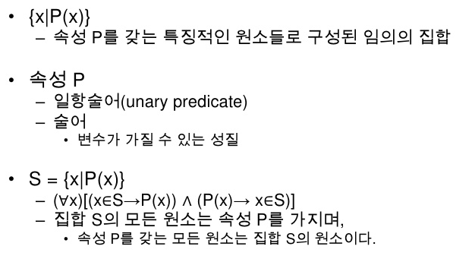
원소나열법/조건제시법
집합에 들어있는 원소들을 직접 나열하거나 조건을 제시하는 방식

Slide 5
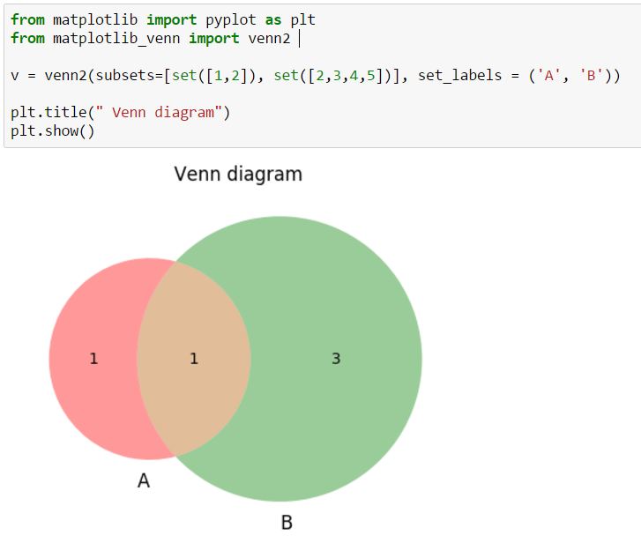
Venn diagram 그리기
2개의 집합에 대한 숫자는 사이즈를 표시하는 벤다이어그램 그리기

Slide 6
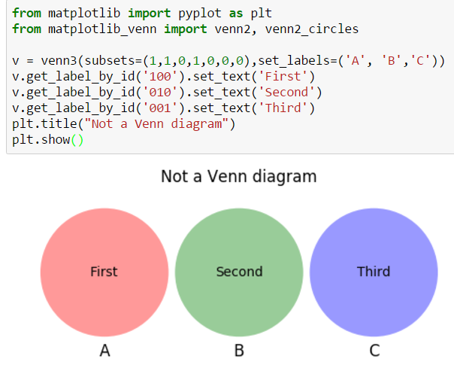
Venn diagram : set_text
각 집합에 대한 내부 텍스트를 표시

Slide 7
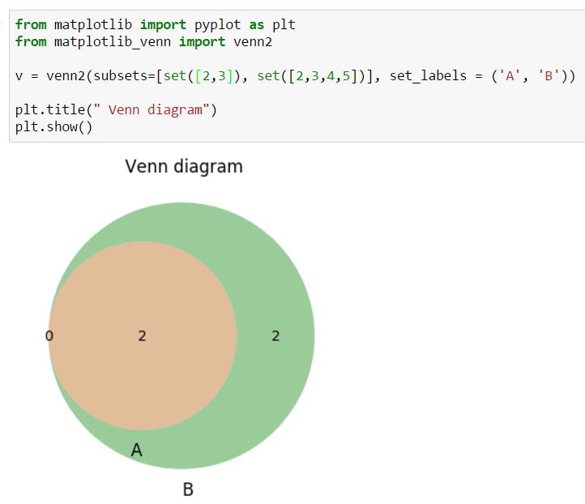
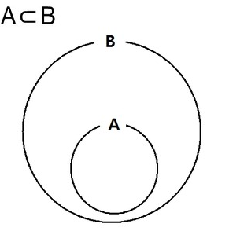
부분집합
집합 B의 부분집합(部分集合, subset) A는, 모든 원소가 B에도 속하는 집합, 관계를 주로 A ⊆ B라 표기

Slide 8
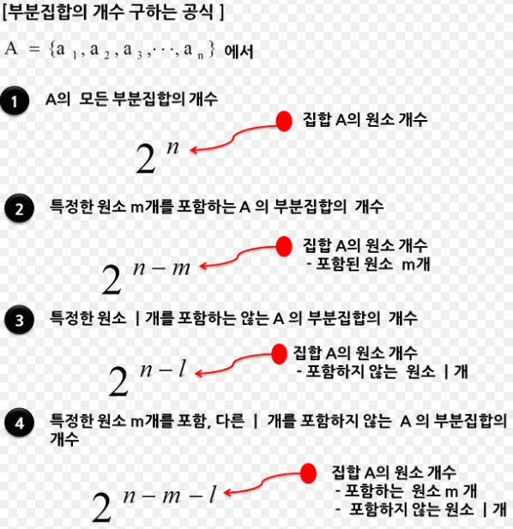
부분집합의 개수
집합에 대한 부분집합의 개수

Slide 9
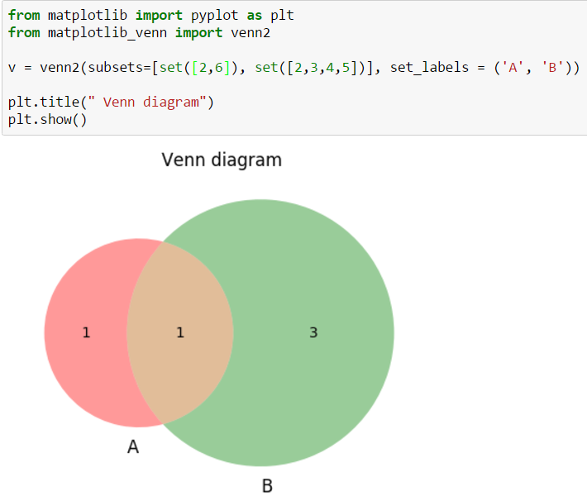
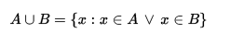
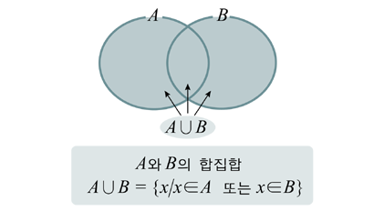
합집합
두 집합 A, B의 합집합 A ∪ B는, A에 속하거나 B에 속하는 원소들로 이루어진 집합이다.

Slide 10
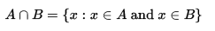
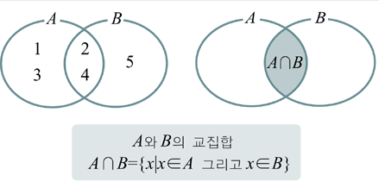
교집합
두 집합 A, B의 교집합은 A ∩ B로 표기하며, A에도 속하고 B에도 속하는 원소들을 골라놓은 집합을 뜻한다.

Slide 11
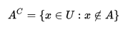
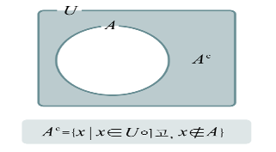
여집합
여집합(餘集合, 또는 보집합(補集合), complement set)은전체집합 U가 정의되었을 때, 그의 부분집합 집합 A의 여집합은 A^{C} 표기

Slide 12
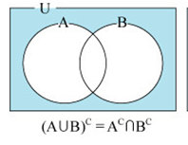
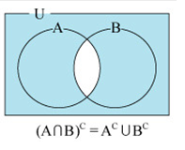
합집합과 교집합의 여집합
두 집합의 합집합의 여집합은 두 집합의 여집합의 교집합과 동일하며, 두 집합의 교집합의 여집합은 두 집합의 여집합의 합집합과 동일

Slide 13
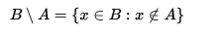
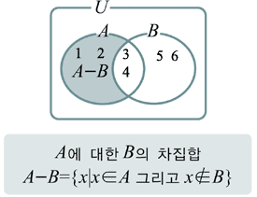
차집합
차집합(差集合, relative complement, set difference)은 집합 B에 대한 A의 차집합은 B ∖ A 또는 B - A로 표기

Slide 14
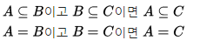
추이적 관계
집합 A, B, C 대하여 정의된 이항관계 추이적 관계(推移的關係, transitive relation)

Slide 15
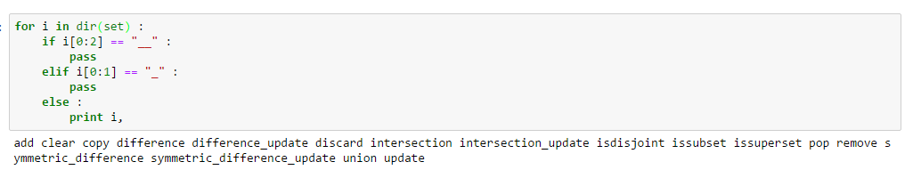
Set 타입
중복을 허용하지 않고, 순서가 없음 (unordered)
교집합(&), 합집합(|), 차집합(-) 연산 처리
Set: mutable set
Frozenset: immutable set

Slide 16
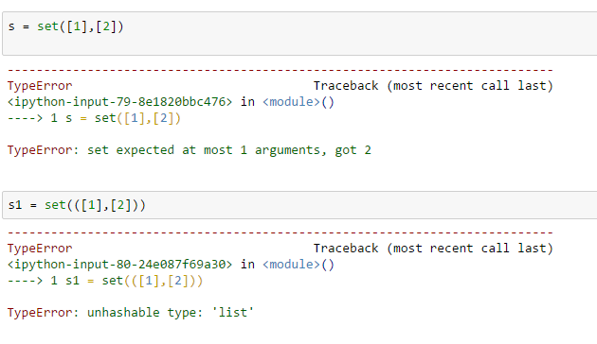
Set 타입 – 생성시 주의
내부 원소가 리스트 등 mutable 값이 들어갈 수 없음
Set 생성은 파라미터가 1개만 가능
Set은 구조상 내부 요소가 변경이 가능한 값으로 구성할 수 없다

Slide 17
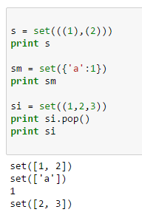
Set 타입 – 생성
Set()으로 생성시 파라미터는 1개만 받는다. 리스트 등 mutable 객체를 요소로 처리할 수 없음

Slide 18
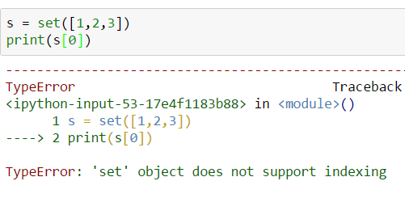
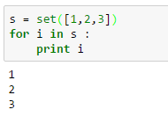
Set 타입 – 검색
Set 타입은 index/slice 검색을 제공하지 않으므로 내부 원소는 for문을 통해 원소를 조회
Index 검색 오류 발생

Slide 19
수열과 극한
Moon Yong Joon

Slide 20
급수(級數,series, ∑a_{n})
수학에서의 급수는 수열 a_1, a_2, a_3, ... , a_na​1​​,a​2​​,a​3​​,...,a​n​​까지 주어졌을 때 이것들을 다 더해 a_1+a_2+a_3+...+a_n, a​1​​+a​2​​+a​3​​+...+a​n​​로 나타낸 것, 즉 수열의 합을 의미한다.
급수의 예는 등차수열, 등비수열의 합, 자연수의 거듭제곱의 합 등이 있다

Slide 21
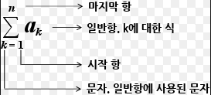
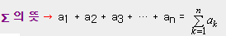
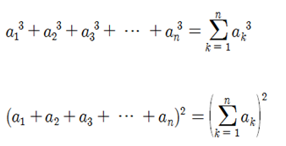
급수의 표현 1
Σ 는 일반항 식을 가지고 시작항과 마지막 항까지의 합을 표시하는 수학식

Slide 22
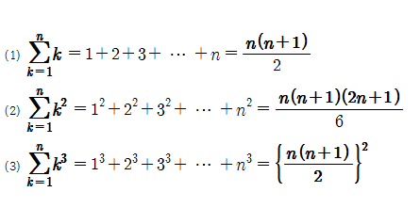
급수의 표현 2
급수는 연속된 숫자들이 합을 구하는 것에 대한 일반식과의 비교

Slide 23
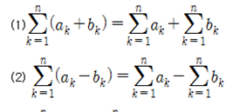
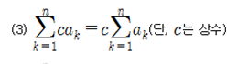
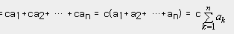
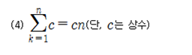
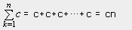
급수의 일반적인 성질
급수간의 계산을 위해 필요한 산식
배분의 가능
상수는 Σ 밖으로 배출
상수는 n번 덧셈

Slide 24
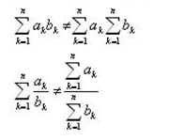
급수의 일반적인 성질
급수 내에 곱과 나눗셈에 대해서는 Σ를 배분할 수 없음
급수의 곱
급수의 나눗셈

Slide 25
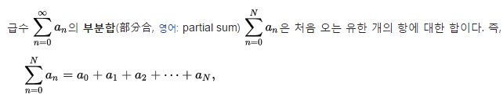
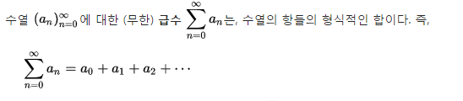
유한급수 , 무한급수
수열의 모든 항을 더한 것이다. 항의 개수가 유한한 유한 급수(有限級數, finite series)와 항의 개수가 무한한 무한 급수(無限級數, infinite series)로 분류됨
유한 급수(有限級數, finite series)
무한 급수(無限級數, infinite series)

Slide 26
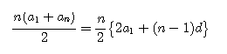
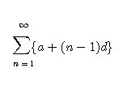
등차급수
등차급수[ arithmetic series , 等差級數 ]
산술급수(算術級數)라고도 한다. 등차수열을 이루고 있는 것을 말 함
급수 a₁＋a₂＋a₃＋…＋a_{n}＋…에서
a_{n}＝a_{n-1}＋d(n＝2,3,…) 인 관계식
급수로 표시

Slide 27
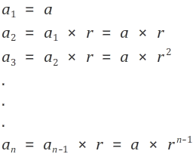
등비급수
기하급수(幾何級數)라고도 한다.
급수 a1＋a2＋a3＋…＋an＋…에 있어
an＝ar^{n-1} (n＝2,3,…)인 관계식

Slide 28
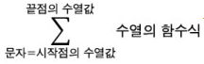
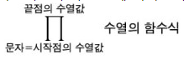
수열
수에 대해 일렬로 구성하는 수열이 내부 구성 구조는 합과 곱으로 처리
수열의 합
수열의 곱

Slide 29
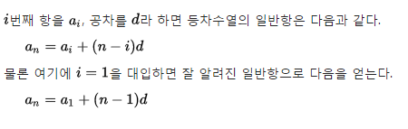
등차수열
초기값을 가지고 동일한 값으로 숫자가 증가되는 수열
일반항

Slide 30
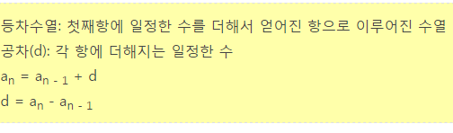
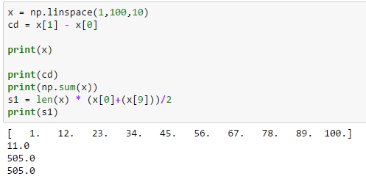
공차
등차수열에서 연속하는 두 수의 차이를 공차(公差. Common difference)라고 한다. 보통 d로 표시한다

Slide 31
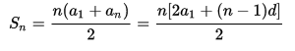
등차 수열의 합 : 등차급수
등차급수( arithmetic series)는 등차수열의 합이다. 초항부터 n번째 항까지의 합S_{n}는 다음과 같은 공식으로 나타난다

Slide 32
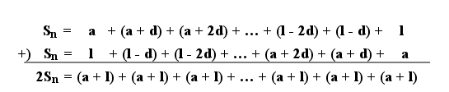
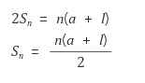
등차 수열의 합의 산식
하나의 등차수열과 이 등차수열을 역으로 변환해서 더하며 동일한 패턴이 값이 나오고 이를 다시 하나(2로 나눔)로 만들면 합산 값이 됨
등차수열을 역순으로 만들고 합산하면 동일한 결과를 가진 패턴이 나옴
패턴 찾을 것을 2로 나누면 수열의 합이 계산됨

Slide 33
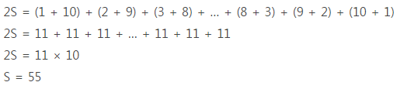
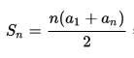

등차수열의 합 1
첫번째항과 마지막 항을 알고 둘 사이의 개수를 알 경우

Slide 34


등차수열의 합 2
첫째항과 공차만 있을 경우 처리하는 방식
첫번째항(a), 마지막항( a*(n-1)*d)을 더해서 총 개수만큼 곱하고 이를 2로 나눈면 됨

Slide 35

초기값이 중간부터 오는 경우
초기값이 중간부터 올 경우 계산하는 급수
초기값 a= 11 이고 공차 d = 1이면서 개수 n = 5 인 급수를 계산하기
11+ 12 + 13 + 14+ 15
산식 = na + n/2(n-1)d
= 5*11 + 5/2(5-1) *1
= 55 + 10
= 65

Slide 36


등비수열
초기값을 가지고 동일한 값으로 곱해서 얻어지는 수열
일반항

Slide 37


공비
등비수열에서 연속하는 두 수의 차이를 공비( Common ratio)라고 한다. 보통 r로 표시한다

Slide 38

등비 수열의 합 : 등비급수
a₁부터 a_{n}까지 더한 합인 등비급수( geometric series) 또는 기하급수 S_{n}은 다음과 같이 구할 수 있다.

Slide 39




등비수열의 합
첫번째과 등비를 알 경우 계산이 가능 단 등비가 1일 경우는 첫번째 항에 개수만큼 곱하면 됨
동일한 값으로 처리를 위해 등비로 양변을 곱하고 빼면

Slide 40


등비수열의 합 예시
등비수열의 S_{n}합은 a_{n}(다음항) – a(초항)/(등비-1)로 처리
r = 2
a₁ = 2
a₂ = 4
a₃ = 8
a₄ = 16
S₄ = 2+4+8+16 = 30
S_{5는}
다음항 a₅ = 32
S₃ = 32 – 2/(2-1)

Slide 41

등비수열의 합 예시
첫번째과 등비를 알 경우 계산이 가능 단 등비가 1일 경우는 첫번째 항에 개수만큼 곱하면 됨

Slide 42
수열의 극한
수열의 극한(數列-極限, limit of a sequence)은 수열이 한없이 가까워지는 값이다.
직관적으로, 수열 (a_{n})이 수렴(收斂, convergent)한다는 것은 n이 커짐에 따라 a_{n}이 어떤 고정된 값 a에 한없이 가까워지는 것을 뜻한다. 이때 a를 수열 {a_{n}}의 극한이라고 한다.
수열이 수렴하지 않으면 발산(發散, divergent)한다고 한다.

Slide 43
부분합 급수
무한급수 중에 특정 위치까지의 유한개의 항에 대한 합을 나타내는 급수

Slide 44


무한수열과 극한
무한수열 {a_{n}}에서 n이 무한히 커짐에 따라 a_{n}이 일정한 값 α에 한없이 가까워지면, α를 그 수열의 극한 또는 극한값(limit value)
n이 한없이 커진다: n-> 무한대
a_{n} 한없이 ά에 가까워진다 : a_{n->} ά
무한수열의 극한값 ά이다 ->
부분합

Slide 45


수렴
한 점으로 모인다는 뜻. 보통 의견 수렴이라든지 여론 수렴 등등으로 해서 한 점에 모인다는 의미로 사용하는 경우가 많은데, 이 뜻을 수학으로 빌려와서 여러 값이 기어코야 한 값으로 모이게 되었다는 의미로 사용한다.
즉 x가 a에 한없이 가까워지거나 한없이 커지거나 작아지면 f(x)도 어디로 한없이 가까워진다는 뜻.

Slide 46


발산
수렴하지 않으면 발산한다. 수열이 계속 커지는 양의 무한대로 발산, 수열이 계속 작아지는 음의 무한대로 발산이 있다.

Slide 47

극한의 기본 성질
수열이 수렴할 때 이 기본 성질이 사용됨

Slide 48
미적분
Moon Yong Joon

Slide 49

함수의 극한
함수의 극한( limit of a function)은 어떤 점에 가까이 다다름에 따른, 함수의 행태에 대한 개념

Slide 50


좌극한값/우극한값
그래프에서 좌축과 우축에서 접근하는 것에 따라 값을 구분
우극한
좌극한

Slide 51

함수의 연속
함수f(x)가 정의역의 한점 a에 대해 다음 세 조건을 만족하면 함수 f(x)는 x=a에서 연속되므로 연속함수

Slide 52

함수의 극한의 수렴
함수의 극한은 독립 변수가 일정한 값에 한없이 가까워질 때, 함숫값이 한없이 가까워지는 값이 존재하면 수렴한다고 함

Slide 53


함수 극한의 성질
수렴하는 함수들이 존재할 때 함수들의 사칙연산을 처리할 수 있음

Slide 54

지수함수
지수가 무한대로 갈 때 밑이 1보다 크면 무한대이고 밑이 1보다 작으면 –무한대로 갈때 무한대가 됨

Slide 55

limit 함수 : 극한
극한을 처리하는 함수limit

Slide 56

할선
할선(割線, 가름선)은 원 또는 곡선과 두 개 이상의 점에서 만나 그 원이나 곡선을 자르는 직선

Slide 57

접선
접선(接線)은 곡선 L의 두 점 A와 B로 정의되는 할선AB에서 점 B가 곡선을 따라 점 A에 한없이 가까워 질때, 이 새로운 선을 곡선L의 A에서 만나는 접선이라 한다
A 점과 만나는 점을 접선이고 이 점을 접점이라고 함

Slide 58


기울기
기울기(slope)는 직선이 기울어진 정도를 나타내는 수

Slide 59





평균변화율 : 할선
y=f(x) 에서 A(a,f(a)), B(b,f(b))두 정점이 있을 때 두점간의 변화를 계산하면 곡선 위의 두 점의 기울기를 의미
일때
라고 두면

Slide 60

미분기호
미분 기호 이해하기

Slide 61



순간변화율/미분계수
평균변화율의 극한을 취하여 함수 f(x)의 특정 지점 x 에서 변화량 Δx가 0으로 수렴할 때의 변화율을 순간변화율 즉 미분계수

Slide 62





순간변화율(미분계수) 흐름
접점의 기울기를 구하기 위한 흐름
평균변화율 구하기
미분
순가변화율 구하기

Slide 63

순간변화율(미분계수)의 그래프
B점에서 A점으로 이동하면 한점에서 만나는 접선이 됨

Slide 64
미분가능한 함수 : differentiable function
미분은 함수 f(x)의 순간변화율을 계산하는 과정이다.
f(x)에서 미분계수 f'(a) 가 존재할 때 미분 가능이라고 한다.
정의역의 모든 점에서 미분가능한 함수이다.
즉, 모든 곳에서 수직이 아닌 접선을 그릴 수 있다는 것이다

Slide 65


미분가능
함수 f가 점 x₀에서 미분가능하다는 건 그 점에서의 미분, 즉 평균변화율의 극한이 존재하는 것으로 정의된다

Slide 66
미분계수와 도함수 차이
미분계수는 특정한 점 (a, f(a))에서 접선의 기울기를 의미하고 도함수는 임의의 점(x, f(x))에서의 접선의 기울기를 의미
x=1에서 미분계수는 f’(1) = 6
f(x)의 도함수는 f’(x) = 3x+3
도함수에 특정값이 들어가면 미분계수를 구할 수 있음

Slide 67



도함수
미분(微分)은 함수의 순간변화율을 구하는 계산 과정이고 함수를 미분하여 생성되는 함수를 도함수
즉 미분계수의 일반화
변화률에 대해 limit(극한)을 지정하면

Slide 68


변곡점
변곡점(point of inflection)은 위로 볼록인 곡선 상태에서 오목인 곡선 상태 또는 위로 오목인 곡선상태에서 볼록인 곡선상태로 변하는 점

Slide 69


변곡점의 판정
f’’(a) = 0되고 x=a의 좌우에서 f’’(x)의 부호가 바뀌면 점(a,f(a))는 y=f(x)의 변곡점

Slide 70

극값
기울기가 양수에서 음수 또는 음수에서 양수로 전환되는 점 즉 미적분에서 접선기울기가 0인 상태

Slide 71

그래프 이해하기
기울기가 양수이면 위로 상승하는 그래프이고 기울기가 음수이면 아래로 하강하는 그래프이다

Slide 72

극대값, 극소값
증가 상태에서 감소상태로 전환하는 극값을 극대값, 감소상태에서 증가상태로 전환하는 극값을 극소값

Slide 73

이계 도함수
이계도함수란 도함수의 도함수라는 의미로서, 본함수를 2번 미분하여 얻은 도함수. 함수 f(x)의 도함수 f’(x)가 미분이 가능하면 f’(x)의 도함수를 이계도함수 f’’(x)

Slide 74

미분의 기본 공식 : 1
상수의 미분, 실수배 미분, 함수의 미분에 대한 일반 공식

Slide 75

상수미분
상수의 미분은 실제 0이 됨

Slide 76

상수미분 : sympy
상수의 미분은 실제 0이 됨

Slide 77

실수배 미분
c라는 실수배를 가진 함수의 미분에서 실수배는 미분에 영향을 미치지 않는다

Slide 78

실수배 미분 : sympy
c라는 실수배를 가진 함수의 미분에서 실수배는 미분에 영향을 미치지 않는다

Slide 79

함수의 미분
n 이 자연수일 경우 x^{n}의 미분은 nx^{n-1}

Slide 80

함수의 미분 : sympy
n 이 자연수일 경우 x^{n}의 미분은 nx^{n-1}

Slide 81

미분의 기본 공식 : 2
합과 차의 미분, 곱의 미분

Slide 82


합과차의 미분 : sympy
두 함수 합에 대한 미분은 각 함수의 미분에 합과 같다

Slide 83

곱의 미분
두 함수 곱에 대한 미분은 f(x) 함수 미분과 g(x)함수의 곱 + f(x)함수와 g(x)함수 미분의 곱과의 합과 같다

Slide 84

곱의 미분 : sympy
두 함수 곱에 대한 미분은 f(x) 함수 미분과 g(x)함수의 곱 + f(x)함수와 g(x)함수 미분의 곱과의 합과 같다

Slide 85


단순 함수의 미분 1 : sympy
단순 함수의 미분

Slide 86


단순 함수의 미분 2 :sympy
단순 함수의 미분

Slide 87

지수/로그 함수의 미분
지수/로그함수의 미분

Slide 88


삼각함수의 미분
삼각함수의 미분

Slide 89

diff 함수 : 미분
diff 함수로 미분을 풀이

Slide 90
기울기(gradient)
기울기(gradient 그래디언트)란 벡터 미적분학에서 스칼라장의 최대의 증가율을 나타내는 벡터장을 뜻한다.
기울기를 나타내는 벡터장을 화살표로 표시할 때 화살표의 방향은 증가율이 최대가 되는 방향이며, 화살표의 크기는 증가율이 최대일 때의 증가율의 크기를 나타낸다.

Slide 91
기울기(gradient)의 의미
어느 방안의 공간 온도 분포가 스칼라장 φ로 주어졌다고 가정한다. 이 때, 방안의 어느 한 점(x,y,z)에서의 온도는 φ(x,y,z)로 표시할 수 있다. (온도는 시간에 의해 변화하지 않는다고 가정) 이 경우에 어느 한 지점에서의 기울기는 온도가 가장 빨리 증가하는 방향과 그 증가율을 나타낸다.
이번에는 산이나 언덕을 가정해보자. 어떤 지점(x,y)에서의 높이를 H(x,y)로 표현하는 경우, 기울기는 가장 (위를 바라보는)경사가 가파른 방향과 그 경사의 크기를 나타낸다.
기울기를 이용해 다른 방향의 증가율을 구하려면 기울기와 그 방향의 단위 벡터의 내적을 취하면 된다.
기울기는 무회전성 벡터계이다. 즉, 기울기 벡터계에 대해 선적분을 구하면 결과값은 경로와 상관없이 시작점과 끝점에 따라서만 변화함을 뜻한다.

Slide 92

수학적 정의
수학적 정의

Slide 93
적분 : integral
적분이란 부정적분이나 정적분의 값을 구하는 것이고 주어진 함수를 적분한다라고 표현하면 부정적분을 구하는 것이고 구간을 주어 주어진 함수를 적분한다고 하면 정적분이라고 함

Slide 94


적분 기호의 의미
적분은 미분된 함수에 대한 값들을 합하라는 뜻
예시

Slide 95

부정적분
부정적분(不定積分,indefinite integral)은 (모든) 역도함수를 구하는 연산이다. 함수 f(x)가 F(x)의 미분이면, F(x)는 f(x)의 역도함수이다.

Slide 96

부정적분과 미분의 관계
미분의 역연산으로서 정의되는 것을 부정적분이라 함

Slide 97
정적분: definite integral
리만 적분에서 다루는 고전적인 정의에 따르면 실수의 척도를 사용하는 축도 공간에 나타낼 수 있는 연속인 함수 f(x)에 대하여 그 함수의 정의역의 부분 집합을 이루는 구간 [a, b] 에 대응하는 치역으로 이루어진 곡선의 리만 합의 극한을 구하는 것이다. 이를 정적분(定積分, definite integral)이라 한다.

Slide 98

정적분: 식의 이해
x를 a부터 b까지 변화시키면서 f(x)에 dx를 곱한 것을 전부 합쳐라

Slide 99

일반 적분 공식 : sympy
X에 대한 적분은 1/n+1*x**n+1로 처리

Slide 100



상수와 함수: sympy
일반 적분 공식

Slide 101


n차 함수: sympy
일반 적분 공식

Slide 102


함수의 곱: sympy
일반 적분 공식

Slide 103


도함수와 함수 곱: sympy
일반 적분 공식

Slide 104


일반 적분 공식
일반 적분 공식

Slide 105


일반 적분 공식
일반 적분 공식

Slide 106




치환적분 공식
일반 적분 공식

Slide 107



분수 적분 공식
가분수를 대분수로 바꾸고 적분

Slide 108

무리함수 적분공식
무리함수 적분 공식

Slide 109


로그/지수함수 적분공식
로그/지수함수 적분공식

Slide 110


삼각함수 적분공식
삼각함수 적분공식

Slide 111
경우의 수
Moon Yong Joon

Slide 112


경우의 수 (number of cases)
경우는 수는 사건에서 일어날 수 있는 경우의 가짓수(원소의 개수)를 말하며, n * (n-1)!로 계산됨

Slide 113

합의 법칙
합의 법칙은 두 사건 A,B가 동시에 일어나지 않을 때 각각의 사건이 일어날 경우의 수를 서로 더해서 구하는 경우
사건 A가 일어나는 경우의 수 : m
사건 B가 일어나는 경우의 수 : n
사건 A 또는 B가 일어날 경우의 수 = m+n

Slide 114
곱의 법칙
곱의 법칙은 두 사건 A,B가 동시에(연달아서) 일어날 때 각각의 사건이 일어날 경우의 수를 서로 곱해서 구하는 경우
사건 A 가 일어나는 경우의 수 : m
사건 B가 일어나는 경우의 수 : n
사건 A와 사건 b가 동시에 일어날 경우의 수 : m*n

Slide 115
합/곱의 법칙 구별
동시에 일어나는 사건을 경우 별개의 두 사건이 모두 발생하는 것(곱의 법칙)이고, 별개의 두 사건이 있는 경우 둘다 일어나지 않아도 상관없는 것(합의 법칙)임
독립사건 A 또는 B가 일어나는 경우의 수를 구할 때에는 합의 법칙이 이용된다.
독립사건 A와 B가 동시에 일어나는 경우의 수를 구할 때에는 곱의 법칙이 이용된다

Slide 116


곱의 법칙:데카르트 곱
집합 A의 원소와 집합 B의 원소인 순서쌍을 만드는 집합
집합 A={a,b}, B= {1,2} 일때
A*B = {(a,1),(a,2),(b,1),(b,2)}
즉 2*2 = 4

Slide 117



순열
서로 다른 n개에서 r개를 택해 순서를 정해 일렬로 나열하는 것을 순열이라고 함
서로 다른 n개
중복을 허락하지 않는 r 개를 선택
일렬로 나열하는 수

Slide 118

순열 예시
서로 다른 5개에서 3개를 택해 순서를 정해 일렬로 나열하면 총 60가지의 경우의 수가 생김
n 개
1
2
3
4
5
5
4
3
₅P₃ ₌ 5!/2! = 5*4*3
= 60
r 개
5개 중에 하나
4개 중에 하나
3개 중에 하나

Slide 119


Itertools:permutations
iterable에 대한 r에 대한 순서쌍을 구성하는 순열

Slide 120

동일한 값이 있는 순열
n개에서 서로 같은 것이 각각 p,q, …r개씩 있을 때 , 이들을 모두 택하여 일렬로 나열하는 순열의 수

Slide 121



중복순열 : itertools.product
서로 다른 n개에서 중복을 허용해서 r개를 택해 일렬로 나열하는 것을 중복순열이라고 함

Slide 122


조합
서로 다른 n개에서 순서를 생각하지 않고 r개를 택하는 것을 조합(순열에서 중복을 제거하면 조합이 됨)

Slide 123


Itertools.combinations
₄C₂ 는 4!/2!2! = 6을 가지는 조합을 만듦

Slide 124



중복조합
조합과 마찬가지로 n개의 원소에서 r개를 순서에 상관없이 뽑는데, 중복을 허락할 때의 가짓 수.
기호로는 (( ^{n}_{r}))또는 n​​H​r​​ 로 사용

Slide 125
확률 용어
Moon Yong Joon

Slide 126
확률
확률현상은 불확실성에 대해 좌우되는 현상이다. 확률현상에 대해 현실에서 실험하는 것을 확률실험(ε)이라고 한다.
확률현상에서 얻어질 수 있는 모든 결과를 표본공간(Ω) 이라고 한다.
또한 표본공간의 부분집합을 확률사건(Event)라고 한다. 한 확률실험에서 ‘어떤 사건이 일어나리라고 예측되는 정도를 나태내는 수치'를 그 사건이 일어날 확률이라고 한다.

Slide 127
확률의 3가지 공리
- 공리 1. 임의의 사건 A에 대하여 1 > P(A) ≥ 0
- 공리 2. P(S) = 1
(여기서, S 는 표본 전체의 집합,표본공간)
- 공리 3. 상호배타적인 사건 A₁,A₂,A₃,...에 대하여 P(A₁∪ A₂∪ A₃∪ ...)
= P(A₁) + P(A₂) + P(A₃) + ...

Slide 128
확률의 종류
ㅇ 수학적 확률 - 누구에 의해서나 동일한 값으로 계산되는 확률
ㅇ 통계적 확률 - 동일조건/독립적으로 무한반복하였을 때 발생 확률 : 도수이론(frequency theory)
ㅇ 주관적 확률 - 관찰자 주관에 따라 다르게 표현되는 확률 : 주관적 견해(subjective view) 반영

Slide 129

수학적 확률
어떤 시행의 표본공간 S가 n개의 근원사건으로 이뤄져 있고 각 근원사건이 일어날 가능성이 모두 똑같이 기대될 때, 사건 A가 r개의 근원사건으로 이루어져 있으면 사건 r이 일어날 확률 P(A)를
P(A) = r/n으로 정의

Slide 130


경우의 수를 이용
모든 경우의 수에 사건 A가 일어나는 경우의 수로 확률을 표시

Slide 131


상대도수
특정 실험을 많이 해서 이에 실제 발생한 빈도에 따라 확률을 계산하는 경우
상대도수 기반의 확률

Slide 132
실험
실험(實驗)은 가설이나 이론이 실제로 들어맞는지를 확인하기 위해 다양한 조건 아래에서 여러가지 측정을 실시하는 일이다. 지식을 얻기 위한 방법의 하나이다. 실험은 관찰(측정도 포함)과 함께 과학의 기본적인 방법의 하나이다. 다만 관찰이 대상 그 자체를 있는 그대로 알려보는 일이라면, 실험은 어떤 조작을 가해 그에 따라 일어나는 변화를 조사하고 결론을 내는 일이다.

Slide 133
시행(trial)
모든 결과가 우연에 의해서 지배가 되고 반복가능하며 모든 결과가 예축이 가능한 실험이나 관찰
확률실험(random experiment)즉 시행은 결과가 우연에 좌우되는 현상을 실현시키는 행위는 실험, 관 찰, 조사 등으로써 몇 가지 특징을 가지는 것을 시행 또는 확률실험이라고 한다.

Slide 134

표본공간(sample space)
표본공간 또는 전체 표본공간은 종종 S, Ω 또는 U로 표기되며, 실험 또는 임의 시도의 모든 가능한 산출들의 집합이다.

Slide 135

사건
확률에서는 실험에서 발생할 수 있는 결과들이 기본 사건(elementary event) 이라고 불리는데 이것의 모음은 그냥 사건이라고 일컫는다.
어떤 실험의 표본공간 S에 관한 사건(event)이란 S의 부분 집 합을 뜻함. 즉, 실험의 가능한 결과로 이루어진 집합을 사건 (event)이라 함
근원사건
사건 중에 표본공간의 전체집합에서 원소가 1개인 부분집합
주어진 사건이 모두 배타적인 사건인 경우의 모든 확률이 합

Slide 136

주사위 시행에 대한 사건 예시
주사위를 여러 번 시행할 경우 이를 기반으로 특정 사건에 대한 예시

Slide 137





주요 사건들
주요 사건들.
사건
event
시행의 결과로서 나타나는 것
여사건
complementary event
어떤 사건 A가 일어나지 않는 사건
전사건
total event
일어날 수 있는 모든 경우의 사건
공사건
empty event
일어날 수 있는 모든 경우의 사건

Slide 138
독립
두 사건이 독립(獨立, independent)이라는 것은, 둘 중 하나의 사건이 일어날 확률이 다른 사건이 일어날 확률에 영향을 미치지 않는다는 것을 의미한다.
예를 들어서, 주사위를 두 번 던지는 경우 첫 번째에 1이 나오는 사건은 두 번째에 1이 나올 확률에 독립적이다.

Slide 139



독립사건
독립사건( Independent Event)은 서로 다른 사건이 일어날 확률에 영향을 주지 않은 사건들
독립사건의 조건
조건부 확률은 사건 B가 주어졌을 때 A가 일어날 확률이지만 두 사건이 독립이라면
분자영역 변환

Slide 140





종속사건
종속사건(Dependent Events)은 사건 A가 일어났을 경우에 사건 B가 일어날 확률을 말함
c
같지 않다
A와 B이 교집합은 1, 3
A여집합과 B이 교집합은 2

Slide 141



배반사건
배반사건(Exclusive Events)는 동시에 일어날 수 없는 두 사건, 두 사건의 교집합이 공집합이 되는 사건
배반인 경우
배반이 아닌 경우

Slide 142
확률의 기본 법칙 정리
Moon Yong Joon

Slide 143


독립시행의 확률
동일한 시행이 여러 번 반복되면 사건이 서로 독립이므로 각 시행이 다른 시행에 영향을 미치지 않음

Slide 144

독립시행 예시
주사위를 3번 던질 때 6의 눈이 2번 나올 확률

Slide 145
독립시행 예시
주사위를 6번 던질 때 1 또는 2의 눈이 2번 나올 확률을 구하여라.
1or 2 확률 = 2/6 = 1/3
 | 1 | 2 | 3 | 4 | 5 | 6
1 or 2 | o | o | x | x | x | x
1 or 2 | o | o | x | x | x | x
1 or 2 | o | o | x | x | x | x
1 or 2 | o | o | x | x | x | x
1 or 2 | o | o | x | x | x | x
1 or 2 | o | o | x | x | x | x
= ₆C₂(1/3)²(1-1/3) ⁶⁻²
= 6!/2!4! (1/9)(4/81)
= 15*(16/729)
= 80/243

Slide 146


확률의 덧셈정리 조건
• 두 사건 중 적어도 하나의 사건이 일어날 확률과 관련
• 좁은 의미의 덧셈법칙은 상호배반일 경우만 가능
• 배반이 아닌 경우 중복 계산되는 부분을 제거해야 한다.

Slide 147



곱셈법칙 조건 : 결합확률
• 두 사건이 함께 일어날 확률과 관련
• 좁은 의미의 곱셈법칙은 상호독립일 경우만 가능
• 독립이 아닌 (종속의) 경우 하나의 주변확률과 다른 하나의 조건부확률을 곱해야 한다

Slide 148


조건부 확률
조건부 확률 (conditional probability)이란 사건 B가 일어났다고 가정했을 때에 사건 A가 일어날 확률을 가리켜,
P(A┃B) 로 표시하고,
이를 사건 B를 조건으로 하는 A의 조건부 확률이라 한다.

Slide 149



조건부 확률공식 : 벤다이어그램
P(A|B) : 조건부확률
• 사건 B 가 주어진 조건 하에서 사건 A 가 일어날 확률
• 사건 B 에만 포커스를 맞춤
• 사건 B의 확률에 대한 사건 A와 B 결합사건확률의 상대적 크기
P(B) 구하기: 벤다이어그램

Slide 150




조건부 확률공식 유도
조건부 확률에 대한 식 유도

Slide 151


조건부 확률공식 : 예시
주사위가 소수이면서 홀수가 나올 확률은
A:홀수= {1,3,5}, B:소수={2,3,5}
A와 B이 교집합 = {3,5}
P(B | A) = '4 이하의 눈이 나왔을 때 그 눈이 짝수 일 확률' = 2/4
P(A | B) = '짝수의 눈이 나왔을때 그 눈이 4이하일 확률' = 2/3

Slide 152


조건부 확률 예시 1
y를 뽑을 사건 A p(A) = 13/20, 불량을 뽑을 사건 B p(B) =8/20, y를 뽑았는데 불량인 사건 p(A & B)= 2/20
y를 뽑혔을 때 그것이 썩은 것일 확률은
 | x | y | sum
양호 | 1 | 11 | 12
불량 | 6 | 2 | 8
 | 7 | 13 | 20

Slide 153

조건부 확률 예시 2
y를 뽑을 사건 A p(A) = 13/20, 불량을 뽑을 사건 B p(B) =8/20, y를 뽑았는데 불량인 사건 p(A & B)= 2/20
불량을 뽑을 사건이 발생할 때 y를 뽑을 사건
 | x | y | sum
양호 | 1 | 11 | 12
불량 | 6 | 2 | 8
 | 7 | 13 | 20

Slide 154

파이썬 예시
주사위 짝수일 때(event1) 특정 값(event2,4)이 나오는 P(A & B)를 조건부확률로 구하기

Slide 155
베이즈 정리
사건 A가 있고 사건 B가 있을 때 사건 B가 일어난 것을 전제로 한 사건 A의 조건부 확률을 구하고 싶다. 그런데 지금 알고 있는 것은 사건 A가 일어난 것을 전제로 한 사건 B의 조건부 확률, A의 확률, B의 확률뿐이다.

Slide 156
베이즈 사용 이유
기존 : 모집단을 변하지 않은 대상으로 봄
- 모집단에 대해 규정시킨 확률분포 또는 모수를
출발점으로 삼음
베이즈 : 모집단을 미리 확정짓지 않음
- 모수를 확률변수 처럼 취급
- 매 표본 마다 나오는 데이터를 출발점으로 삼음
. 정보가 증가됨에 따라, 확률이 수정/정제됨

Slide 157
베이즈 정리 용어
사전확률(prior probability)
➔ 이미 알고 있는 사건으로부터 나온 확률로 위의 베이즈 정리에서 P(A₁), … P(A_{n})을 의미
우도(likelihood probability)
➔ 이미 알고 있는 사건이 발생했다는 조건하에 다른 사건이 발생할 확률 P(B|A₁),…P(B|A_{n})
사후확률(posterior probability)
➔ 사전확률과 우도를 통해 알게되는 조건부 확률
P(A_{k}|B)

Slide 158

베이즈 정리 산식 1
A₁,…, A_{n} 은 서로소
(배반)

Slide 159
베이즈 정리 산식 2
P(A|B) = P(B|A) P(A) / P(B)
. P(A|B) : A의 조건부확률 또는 B라는 특정 값에 의한
사후 확률 (Posteriori)
* 사건 B가 일어났다는 것을 알고, 그것이 원인 A로
부터 일어난 것이라고 생각되는 조건부확률
. P(B|A) : A가 주어졌을 때의 조건부확률
(Likelihood,우도)
. P(A) : A의 사전확률 (Priori)
. P(B) : B의 사전확률 (Evidence)

Slide 160



베이즈 정리 산식 3
사후확률은 사전확률과 우도를 곱하고 사전확률로 나눈 것도 같음

Slide 161



베이즈 정리 산식 4 : 전체
사후확률
사전확률
우도

Slide 162
확률변수,확률분포, 확률함수 기초
Moon Yong Joon

Slide 163
확률변수
확률 변수(確率變數, random variable)는 확률실험)시행에서 나타낼 수 있는 모든 결과에 대해 수치를 대응시키는 것이며, 확률적인 과정에 따라 값이 결정되는 변수

Slide 164

이산확률변수
이산확률변수(discrete probability variable) 유한개의 값, 또는 셀 수 있는 개수의 값으로 구성되어 있는 확률변수
동전을 두번 던질 경우
X | 0 | 1 | 2
P | 1/4 | 1/2 | 1/4

Slide 165

연속확률변수
연속적인 범위의 값을 지니는 확률변수, 연속량으로 표기되어 가능한 변수 값의 셀 수 없는 변수

Slide 166
확률분포
확률분포(確率分布, probability distribution)는 어떤 확률변수가 취할 수 있는 모든 값들과 그 값을 취할 확률의 대응관계(상대도수, 함수)로 표시를 하는 것
주사위 하나를 던질 경우
표본점 | 1 | 2 | 3 | 4 | 5 | 6
X | 1 | 2 | 3 | 4 | 5 | 6
P | 1/6 | 1/6 | 1/6 | 1/6 | 1/6 | 1/6

Slide 167


이산확률분포
이산 확률분포는 이산 확률변수가 가지는 확률분포를 의미한다. 여기에서 확률변수가 이산 확률변수라는 말은 확률변수가 가질 수 있는 값의 개수가 가산 개 있다는 의미

Slide 168

이산확률분포의 성질
특정 확률변수의 확률은 0<= p(X=x_{i}) <=1 값이고 모든 확률변수의 합은 1이다.
동전 2개를 던질 경우 앞면의
나올 확률 변수와 분포
X | 0 | 1 | 2
P | 1/4 | 1/2 | 1/4

Slide 169

연속확률분포
연속 확률분포는 확률 밀도 함수를 이용해 분포를 표현할 수 있는 경우를 의미한다. 연속 확률분포를 가지는 확률변수는 연속 확률변수라고 부른다.

Slide 170

연속균등분포
연속균등분포(continuous uniform distribution)은 연속 확률 분포로, 분포가 특정 범위 내에서 균등하게 나타나 있을 경우를 가리킨다. 이 분포는 두 개의 매개변수 a,b를 받으며, 이때 [a,b] 범위에서 균등한 확률을 가진다.

Slide 171


정규분포
정규분포(正規分布,normal distribution) 또는 가우스 분포(Gauß分布,Gaussian distribution)는 연속 확률 분포의 하나정규분포

Slide 172

Die: 이산확률변수 생성
유한확률변수를 생성하는 함수

Slide 173

given : 특정 사건을 배정
특정 확률변수의 집합에서 표현식에 맞는 부분집합을 만드는 함수

Slide 174


이산균등분표
이산 균등 분포 함수인 random.randint : Discrete uniform distribution
randint(low, high=None, size=None, dtype='l')

Slide 175


연속균등분포 예시
Uniform 메소드를 이용해서 연속균등분포를 표시
uniform(low=-1, high=0, size=None)

Slide 176


정규분포 예시
정규분포 : random.standard_normal
평균은 0 이고 표준편차가1 인 분포를 정규분포
standard_normal(size=None)

Slide 177

확률함수
확률변수에 대하여 정의된 실수를 0과 1 사 이의 실수(확률)에 대응시키는 함수

Slide 178

확률질량함수
확률질량함수(probability mass function)은 이산확률변수에서 특정한 값에 대한 확률을 나타내는 함수
x | x₁ | x₂ | x₃ | x₄ | … | x_{n}
P(X=x_{i}) | p₁ | p₂ | p₃ | p₄ | … | p_{n}

Slide 179

확률질량함수 예시
주사위를 한 번 굴릴 때의 값을 나타내는 확률 변수가 X일 때, 이 확률 변수에 대응되는 확률 질량 함수는 f(x)=1/6이다.
x | 1 | 2 | 3 | 4 | 5 | 6
P(X=xi) | 1/6 | 1/6 | 1/6 | 1/6 | 1/6 | 1/6

Slide 180


확률밀도함수
확률밀도함수(probability density function 약자 PDF )f(x)는 일정한 값들의 범위를 포괄하는 연속확률변수의 확률을 찾는데 사용하고 연속데이터에서의 확률을 구하기 위해서 확률밀도함수의 면적을 구함
확률 밀도함수 f(x)와 구간[a,b] 에 대해 확률변수 X가 구간에 포함될 확률 P(a<= X<=b)는

Slide 181

누적분포함수
누적분포함수(CDF)는 분포와 관련된 누적 확률입니다. 특히, 누적분포함수는 사용자가 지정한 값까지에 대한 확률밀도함수 아래의 영역입니다. 특정 값 미만, 특정 값 이상 또는 두 값 사이에 반응값이 있을 확률을 구하는 경우에 누적분포함수를 사용합니다.

Slide 182


확률질량함수: binomial 예시
총 10개의 원소에 대한 binomial에 대한 PMF 함수 처리

Slide 183

확률밀도함수: normal 예시
총 9개의 원소에 대한 normal에 대한 PDF 함수 처리

Slide 184

density : 이산형 데이터
이산 데이터에 대해 확률분포에 대한 데이터를 산출해서 dict으로 값을 나타냄

Slide 185

density : 연속형 데이터
연속 데이터는 lambdas 즉 함수로 나타냄

Slide 186

누적분포함수 예시 : 균등분포
균등분포에서 loc, scale을 지정해서 각 확률값의 누적분포를 구하기

Slide 187

누적분포함수 예시 : 정규분포

Slide 188
numpy.random array 생성하기
Moon Yong Joon

Slide 189


rand : uniform distribution
rand(균등분포)에 따라 ndarray 를 생성 모양이 없을 경우는 scalar 값을 생성

Slide 190


randn : "standard normal"distribution
randn(정규분포)에 따라 ndarray 를 생성 모양이 없을 경우는 scalar 값을 생성

Slide 191


randint
randint(low, high=None, size=None)는 최저값, 최고값-1, 총 길이 인자를 넣어 ndarray로 리턴
Size에 tuple로 선언시 다차원 생성

Slide 192


random_sample
random_sample(size=None)에 size가 없을 경우는 하나의 값만 생성하고 size를 주면 ndarray를 생성

Slide 193

ranf
ranf(size=None)에 size가 없을 경우는 하나의 값만 생성하고 size를 주면 ndarray를 생성

Slide 194

random
random(size=None)에 size가 없을 경우는 하나의 값만 생성하고 size를 주면 ndarray를 생성

Slide 195

RandomState : 생성
size를 argument로 취하는데 기본값은 None이다. 만약 size가 None이라면, 하나의 값이 생성되고 반환된다. 만약 size가 정수라면, 1-D 행렬이 랜덤변수들로 채워져 반환된다.

Slide 196

RandomState :seed/get_state
Seed는 반복 가능한 것을 처리할 때 사용하면 get-state()로 처리하면 현재 상태가 출력

Slide 197


seed
seed는 반복적인 random을 동일한 범주에서 처리하기 위한 방식으로 random변수를 고정시킴

Slide 198


Binomial : 이항분포
n은 trial , p는 구간 [0,1]에 성공 P는 확률
이항 분포에서 작성한 것임

Slide 199

Uniform
[low, high)는 low를 포함하지만 high를 포함하지 않는 정규분로를 표시

Slide 200

standard_normal
a standard Normal distribution (mean=0, stdev=1) 표시

Slide 201


permutation
순열의 값인 원소로 선택된 배열의 원소를 섞기

Slide 202

choice : replace 속성
choice(a, size=None, replace=True, p=None)
a값을 array, size는 모형,replace=False는 사이즈
변경 불가, p는 나오는 원소에 대한 확률을 정의

Slide 203


shuffle
선택된 배열의 원소를 섞기

Slide 204
확률변수의 기대값(평균)
Moon Yong Joon

Slide 205
확률변수의 기대값
확률 변수의 기댓값(期待값, expected value)은 각 사건이 벌어졌을 때의 이득과 그 사건이 벌어질 확률을 곱한 것을 전체 사건에 대해 합한 값이다.
이것은 어떤 확률적 사건에 대한 평균의 의미로 생각할 수 있다.

Slide 206


이산확률변수의 기대값
각 사건이 발생할 때의 결과와 그 사건이 벌어질 확률을 곱한 것들을 전체 사건에 대해 합한 값입니다. 어떤 확률적 사건에 대한 평균의 의미로 생각할 수 있습니다. 확률변수(=랜덤변수)가 나타내는 확률분포에서 중심 위치를 나타내는 척도이다.

Slide 207

연속확률변수의 기대값
연속확률변수의 기대값은 확률밀도함수의 적분

Slide 208

기대값의 연산법칙
기대값의 연산법칙

Slide 209


이산확률변수의 기대값 예시
기대값의 예시
기대값

Slide 210


기대값 E(5X+3) 예시
기대값 E(5X+3) 에 대한 처리

Slide 211
Y = 10X**2 기대값
주사위를 던져 나오는 수의 제곱에 10배를 상금으로 준다고 할 때 상금의 기대값은 ?
x | 1 | 2 | 3 | 4 | 5 | 6 | 기대값
f(x) | 1/6 | 1/6 | 1/6 | 1/6 | 1/6 | 1/6
xf(x) | 1/6 | 2*1/6 | 3*1/6 | 4*1/6 | 5*1/6 | 6*1/6 | 3.5
y | 10 | 40 | 90 | 160 | 250 | 360
f (y) | 1/6 | 1/6 | 1/6 | 1/6 | 1/6 | 1/6
yf(x) | 10*1/6 | 40*1/6 | 90*1/6 | 160*1/6 | 250*1/6 | 360*1/6 | 156.66666

Slide 212

하나의 주사위 : 기대값,분산
하나의 주사위를 던질 경우 기대값, 분산,표준편차 예시

Slide 213
확률변수의 분산/표준편차
Moon Yong Joon

Slide 214
확률변수의 분산
분산(Variance)은 각 확률변수들이 기대값(=확률사건 평균)으로부터 얼마나 떨어져서 분산되어 있는지 가늠할 수 있는 하나의 척도, 즉 하나의 값을 말한다. 사실 분산은 표준편차를 구하기 위한 과정이라고 보면 된다. 분산은 소문자 시그마의 제곱으로 표현 σ2 한다

Slide 215


분산의 연산법칙 1
연산법칙

Slide 216

분산의 연산법칙 2
연산법칙

Slide 217



확률변수의 분산식
확률변수 X와 평균의 차의 제곱에 대한 평균을 분산으로 나타냄
편차의 제곱
편차의 제곱* 사건확률
확률변수 X와 평균의 차의 제곱에 대한 평균

Slide 218



확률변수의 분산식 변형
X**2의 평균에서 X의 평균을 제곱한 것을 빼면 간단한 분산식이 됨

Slide 219


확률변수의 분산식
분산은 소문자 시그마의 제곱으로 표현 σ2 한다
기대값
분산

Slide 220


연속확률변수의 분산식
연속확률변수의 분산식은 X**2의 적분에서 평균의 제곱을 빼면 나옴

Slide 221
확률변수의 표준편차
표준편차(Standard deviation)란, 확률 사건의 평균인 기대값으로부터 일반적인 평균 차이로 인식하면 된다. 표준편차는 적을 수록 기대값에 가까이 위치하고 있다는 의미다.
표준편차는 소문자 시그마(sigma) σ 문자로 표현

Slide 222

확률변수의 표준편차식
표준편차는 소문자 시그마(sigma) σ 문자로 표현

Slide 223

연속확률변수의 표준편차식
분산의 제곱근

Slide 224
확률변수의 공분산
공분산은 두 확률변수의 상관관계를 나타내는 것이다. 만약 두 확률 변수중 하나의 변수 값이 상승하는 경향을 보일 때, 다른 확률변수 값도 상승하는 상관관계에 있다면, 공분산의 값은 양수가 된다. 반대로 두 개의 확률 변수중 하나의 변수 값이 상승하는 경향을 보일 때, 다른 확률변수 값이 하강하는 경향을 보인다면 공분산의 값은 음수가 된다.
공분산이 0에 가까우면 상관관계가 적다는 것을 의미한다. Xi와 Xj의 공분산 σij = 0 이면 Xi와 Xj는 독립이다.

Slide 225

확률변수의 공분산 식
공분산은 하나의 사건에 대하여 발생하는 두 확률변수의 각 기대값과의 차이를 곱한 것들의 합이라고 보면 된다.

Slide 226



공분산의 연산법칙
연산법칙

Slide 227
통계
Moon Yong Joon

Slide 228

통계
통계학(統計學, statistics)은 수량적 비교를 기초로 하여, 많은 사실을 통계적으로 관찰하고 처리하는 방법을 연구하는 학문이다.

Slide 229
통계학의 종류
기술통계학(descriptive statistics)는 모집단 전체 혹은 표본으로부터 얻은 데이터에 대한 숫자 요약9평균, 분산 등)이나 그래표 요약을 통해 데이터가 가진 정보를 정리하는 이론이나 방법론
추론통계학(inferential statistics)는 표본으로부터 얻은 정보를 이용해서 모집단의 특성(모수:parameter)을 추론(추정, 검정)하거나 변수들간의 적절한 함수관계(modeling)의 진위 여부를 판단하는 일련의 과정에 관한 이론과 방법론

Slide 230
확률과 통계 비교
확률적 관점 : 이미 알고 있는 모집단에서 어떤 사건이 일어날 확률에 관심이 있다.
통계적 관점 : 표본에서 얻은 정보를 이용하여 미지의 모집단을 미루어 짐작하는 추론에 관심이 있다.

Slide 231
통계 분석
연구 목적이 설정되면 그에 맞는 통계적 가설이나 모형을 설정하고, 관련 데이터 수집하여 정리하고 분석하여, 가설 혹은 모형의 유의성을 검정하는게 통계 분석
통계 (Statistics)의 역할
데이터 수집 ; sampling
확률이론
모집단
표본
기초
제공
확률
확률변수
확률분포
Θ =μ,σ,‥
p, ‥
：
：
통계적 추론
데이터 처리
모수 추정, 가설검정
척도 계산, 분포 유추
추리 통계학
기술 통계학

Slide 232
전수조사
전수 조사(全數調査)는 대상이 되는 통계 집단의 단위를 하나하나 전부 조사하는 관찰 방법으로, 전부 조사(全部調査)라고도 부른다.

Slide 233
모집단과 표본의 관계
모집단에서 표본을 뽑고 이를 통해 모집단의 특성을 예축
모집단과 표본의 관계
모집단
Data
추정
기술통계학
통계자료를 적절하게 그림, 도표 또는 수치로 요약하고 그 특성을 기술하는 方法論
추리통계학
모집단에서 뽑은 표본을 통하여 모집단의 특성을 예축 또는 추축하는 方法論
표본

Slide 234


평균/표준편차/ 분산 기호
평균 표준편차 분산 기호

Slide 235
통계 데이터의 정리
Moon Yong Joon

Slide 236
모집단
모집단(母集團, population or universe)이란 정보를 얻고자 하는 관심 대상의 전체집합을 말한다.
모집단은 우리가 무엇을 알려고 하느냐에 따라 다르게 정의되기 때문에 모집단을 명확하게 정의하는 것은 매우 중요하다.

Slide 237

모수
모수(parameter) : 모집단의 특성을 나타내는 양적인 값으로 고유한 상수로 나타낸다.

Slide 238
표본
표본(sample)은 모집단(population)의 부분집합이다. 전형적으로, 모집단은 매우 크며, 모집단의 모든 값에 대해 전수조사(census)나 전부 조사(complete enumeration)을 하는 것은 실용적이지 않거나 불가능하다.

Slide 239
표집 :sampling
표본은 다룰 수 있을만한 크기의 부분 집합을 나타낸다. 표본이 얻어지면 모집단으로부터 얻은 표본에 대해 추론(inference) 또는 외삽법(extrapolation)을 하기 위하여 통계적 계산이 수행된다. 표본으로부터 이러한 정보를 얻기 위한 과정(process)을 표집(sampling)이라고 한다.

Slide 240

통계량
통계량(Statistic)은 표본으로부터 계산되는 표본의 튻어값, 관축가능한 확률변수들의 실수값 함수로 통계량은 확률변수

Slide 241
표본분포
표본분포(Sampling Distribution)는 한 모집단에서 같은 크기로 뽑을 수 있는 모든 표본에서 통계량을 계산할 때 이 통계량이 이루는 확률분포

Slide 242
수리적 통계 변수
이산형 변수 (discrete variable) : 남/녀, 자동차 종류 등과 같이 연속성이 없는 변수
연속형 변수 (continuous variable) : 키, 몸무게등 실수와 같이 쪼게면 쪼겔수록 무한히 쪼게지는 연속된 변수

Slide 243
데이터 분석적 통계 변수
측정형변수(metric) : 셀 수 있거나 측정 가능한 특성을 측정한 변수
분류형/순서형 변수(non-metric) : 개체를 분류하기 위해 측정된 변수
명목형(nominal) : 범주의 크기 순서가 없는 경우
순서형(ordinal) : 범주의 크기 순서가 있는 경우

Slide 244
가설검증
가설의 검정(test of hypotheses) : 모수의 값의 범위를 규정하는 두개의 가설을 세우고, 이들 중 어느 것이 참인지를 표본의 결과로 부터 판단하는 것
1. 자연, 사회 현상을 관찰하여 이론을 세운다.(가설)
2. 실험, 조사를 통해 실제 현상을 관찰한다. (표본 추출)
3. 실제 관찰 결과가 이론에서 예축되는 것과 부합하는지 판단한다.(가설 검정)
4. 부합되면 1번의 이론을 사실로 판단하고, 아니면 탐구를 반복한다.

Slide 245


모수의 추정
추정(estimation) : 미지의 모수의 값이 얼마인지, 또는 어떤 범위내에 있는지 표본결과로 부터 추축하는 것

Slide 246
신뢰수준
신뢰수준
어떤 모수가 신뢰구간에 속할 확률
추정 구간에 그 모집단 특성값의 참값이 존재할 확률
구간 추정량이 모집단의 모수를 포함하게 될 확률
범위: 0% ~ 100%가 가능
보통 95%를 사용함

Slide 247
신뢰구간
신뢰구간
신뢰수준의 확률로 모평균을 포함하는 구간
모수가 어느 범위 안에 있는지를 확률적으로 보여주는 방법
P(U<θ<V)=0.95P(U<θ<V)=0.95
→ 신뢰구간: U ~ V→ 신뢰수준: 95%

Slide 248
데이터의 정리

Slide 249
도수분포표 (frequency table)
도수분포표 (frequency table) : 빈도수 분포표라고도 하는데, 연속형 변수의 경우 히스토그램 처럼 구간을 나눠서 그래프가 아니라 테이블로 표현한 거나, 이산형 변수의 경우 각 변수의 값을 테이블로 표현한 것을 도수 분포표 라고 한다

Slide 250
도수분포표 : 그리는 단계
1. 관축치 중 최대값과 최소값을 찾는다.
2. 최대값과 최소값의 차이, 즉 범위를 구한다.
3. 몇 개의 구간으로 나눌 것이지 결정한다
(대략 6개-14개).
4. 구간이 중복되지 않도록 범위를 정한다.
5. 각 구간에 속하는 관축치의 수를 세어
도수를 구한다.

Slide 251

도수분포표의 평균
각 계급값과 도수를 곱해서 총합을 구하고 도수의 총합으로 나누면 평균이 나옴

Slide 252
히스토그램
히스토 그램 : 연속형 변수는 히스토그램을 이용하여 표현이 가능하다. 히스토그램이란, 연속된 변수의 X축을 일정 구간으로 나눠서, (5씩) 그 구간에 들어가는 데이터를 표현하는 방법으로, 키를 예를 들면 160~170,170~180에 각각 몇 명이 있는지 그래프로 나타내면 히스토 그램이라고 한다.

Slide 253


히스토그램 형태의 특징
도수분포표에 대한 히스토그램 그래프

Slide 254
중심위치의 척도
Moon Yong Joon

Slide 255


산출평균: arithmetic mean
주어진 값들을 더해서 총 개수로 나누는 값

Slide 256


기하평균: geometric mean
복수개의 수치의 곱을 수치의 개수로 제곱근을 취해서 산출되는 평균값
- 인구성장률, 투자이률 등 성장률 평균 산출시 사용

Slide 257

조화평균
수학에서 조화 평균(調和平均)은 주어진 수들의 역수의 산술 평균의 역수, 평균적인 변화율을 구할 때에 주로 사용된다.
실수 a1, ..., an이 주어졌을 때, 조화 평균 H는

Slide 258
중앙값: median
중앙에 위치하는 값은 어떤 주어진 값들을 크기의 순서대로 정렬했을 때 가장 중앙에 위치하는 값
n개의 값이 주어질 때
n이 홀수이면 (n＋1)/2 번째 값
n이 짝수이면 n/2 번째 값과 n/2+1번째 값의 평균

Slide 259
최빈값: mode
가장 많이 관축되는 수는 주어진 값 중에서 가장 자주 나오는 값
{1,2,3,4,4,4,5} 주어질 때
최빈값은 4이다

Slide 260


평균/중간값/최빈값 : scipy
Normal/uniform에 대한 평균/중간값 구하기

Slide 261

평균/중간값/최빈값 : scipy
Normal/uniform에 대한 평균/중간값 구하기

Slide 262

평균/중간값/최빈값 : statistics
평균/중간값/최빈값 구하기

Slide 263

평균/중간값/최빈값 : numpy
평균/중간값/최빈값 구하기, scipy.stats 내의 mode 연산으로 최빈값을 찾아야 함

Slide 264
산포/ 산포의 척도
Moon Yong Joon

Slide 265
산포
산포는 데이터가 흩어진 정도를 나타내는 것
분산,
표준편차,
범위,
사분위수범위
...

Slide 266
산포의 척도
산포의 척도(Measure of dispersion) : 데이터가 흩어진 정도를 수치로서 측정하는 것으로 분산, 표준편차, 범위, 사분위범위 등이 많이 사용됨

Slide 267


사분위수
데이터 표본을 4개의 동일한 부분으로 나눈 값
중앙값
1사분위수
2사분위수
3사분위수
4사분위수
그래프

Slide 268

범위
범위(range)

Slide 269

변동계수
변동계수(Coefficient of Variation)은 분포의 퍼짐의 정도를 비교하게 해준다
자료 단위가 다르고, 표준편차와 평균이 상당히 다른 두 분포가 있을 때 그 두분포의 산포를 타당하게 비교하기 위해 사용

Slide 270
왜도
왜도(歪度; skewness)란, 데이터의 분포형태가 기울어진 정도를 의미한다.
분포의 형태는 좌우대칭이면 왜도는 0이 되고, 왜도가 + 의 값을 가지면 오른쪽으로 긴 꼬리를 가지는 형태, -의 값을 가지면 왼쪽으로 긴 꼬리를 가지는 형태를 보인다.

Slide 271
첨도
첨도(尖度;kurtosis)란 분포가 평균치 주변에 몰려 있는 형태인지 멀리 퍼져 있는 형태인지 그 뾰족한 정도를 의미한다.
표준정규분포의 첨도계수는 0이며, 0보다 크면 표준정규분포에 비해 더 뾰족하게 몰려 있는 형태를 가지고, 0보다 작으면 보다 넓게 퍼져 있는 형태의 데이터라고 할 수 있다.

Slide 272
두개 이상의 연속 변수 정리 - 분산/표준편차
Moon Yong Joon

Slide 273
분산
평균을 중심으로 자료의 흩어진 정도가 어느 정도인지를 측정하는 것이며 평균에서 얼마나 벗어났는지를 나타내는 것이다.
모분산과 표준분산이 있다.

Slide 274



모분산 : population variance
분산은 편차(값 – 평균)을 제곱해서 n(전체 개수)로 나누어서 값을 구함. 전체집단이라 가정할 경우 계산

Slide 275



표본분산 : variance
분산은 편차(값 – 평균)을 제곱해서 n-1(전체 개수)로 나누어서 값을 구함. 전체 중에 일부인 표본공간이라 가정할 경우 계산

Slide 276

pvariance
평균에서 얼마나 떨어져 있는지 구하기

Slide 277

variance
평균에서 얼마나 떨어져 있는지 구하기

Slide 278

variance/pvariance
평균에서 얼마나 떨어져 있는지 구하기

Slide 279

variance
Numpy.var는 sta.pvariance와 동일한 처리

Slide 280
편차
통계학에서 편차(deviation)는 관측값과 평균의 차이를 말한다. 편차점수라고도 한다.
어떤 변인 y에서 특정 사례의 편차 d를 다음과 같이 나타낼 수 있다.
편차는 양수일수도 있고 음수일 수 있으며, 이는 평균보다 크거나 작음을 나타낸다. 값의 크기는 관축값이 평균으로부터 얼마나 떨어져 있는가를 나타낸다. 편차는 오류 또는 잔차라고 할 수 있다. 모집단 평균에서의 편차는 오류이며, 표집 평균에서의 편차는 잔차이다..

Slide 281

편차의 특징
편차의 특징

Slide 282

Standard deviation
variance에 대한 표준편차

Slide 283

stdev/pstdev
표본 표준편차/모 표준편차

Slide 284

std
variance에 대한 표준편차이며 statistics.pstdev와 동일한 결과

Slide 285

scipy 분산과 표준편차
scipy normal/uniform 분포에 대한 분산과 표준편차

Slide 286

scipy.stats 모듈 분산과 표준편차
scipy normal/uniform 분포에 대한 분산과 표준편차

Slide 287
두개 이상의 연속 변수 정리 - 상관관계
Moon Yong Joon

Slide 288
상관분석
상관관계는 서열 척도, 등간 척도, 비율 척도로 측정된 변수들간의 관련성 정도를 알아보기 위한 것
하나의 변수가 다른 변수와의 어느 정도 밀접한 관련성을 갖고 변화하는 가를 알아보기 위해 사용
두 변수간의 관련성을 구할 경우 단순상관관계를 실시하며, 부분 또는 편 상관관계는 어떤 변수를 통제한 상태에서 두 변수의 상관관계를 구하는 것

Slide 289

변화요인

Slide 290

공분산(Covariance)
두 변량(확률변수 등) 사이에 상관성/의존성/유사성의 방향 및 정도에 대한 척도

Slide 291


공분산 산식
두변수의 평균의 차를 곱이 평균을 구하는 것이 공분산 : 이산형과 연속형 산식

Slide 292

공분산 성질
공분산은 교환법칙이 가능하고 동일변량이 공분산은 분산이 됨

Slide 293

상관계수

Slide 294

상관계수 공식 구조
두변수의 공분산을 두 변수 표준편차의 곱으로 나눔

Slide 295


상관관계 정도
-1<= r <= 1 사이의 값으로 상관관계 정도를 나타냄

Slide 296

상관계수 : numpy
두 변량간의 상관 관계를 나타내는 계수
python은 기본이 n으로 처리되므로 (n-1)로 처리하려면 ddof =1 을 인수로 넣어야 n-1로 처리된다.

